Slide 1


Slide 2

Здравствуйте, ребята!
Я рада новой встрече с вами!

Slide 3
Найдите тему нашего урока на стр. 101 учебника. Чему мы будем учиться на уроке?

Slide 4

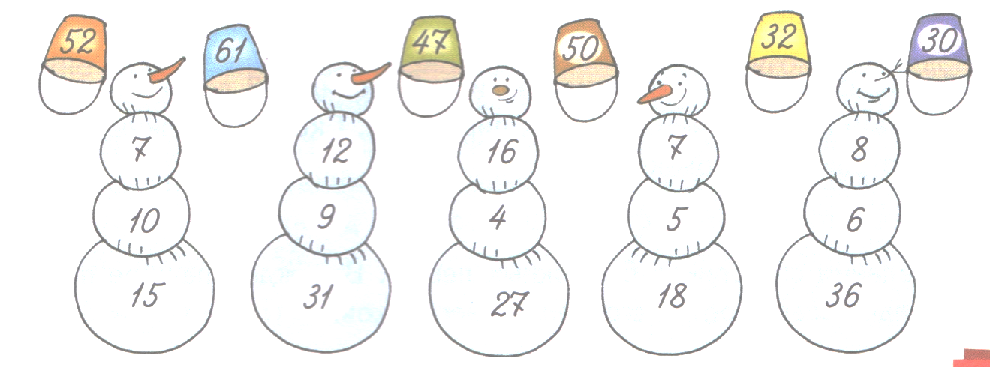
  Какое ведёрко лишнее?

Slide 5
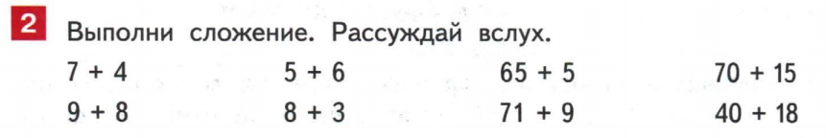
  Время посчитать!

Slide 6


Slide 7
  Отгадайте правило, по которому записаны суммы.
28 + 7, 38 + 7, 48 + 7

Slide 8
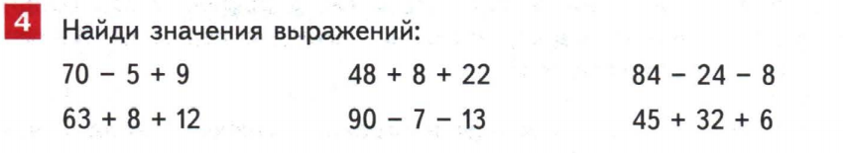
  Посчитаем сами!

Slide 9
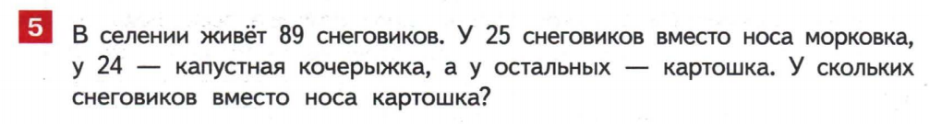
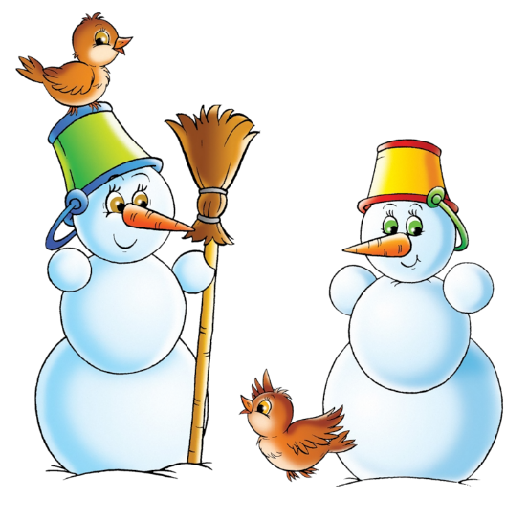

Slide 10
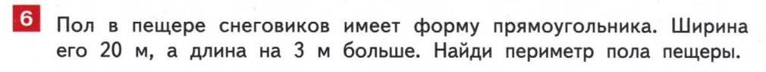
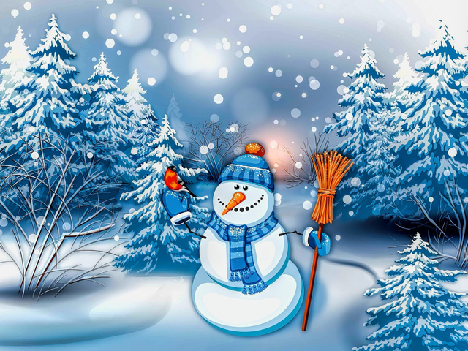

Slide 11
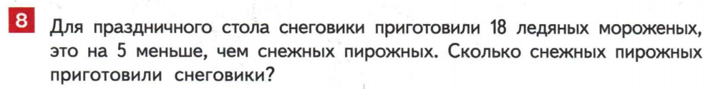
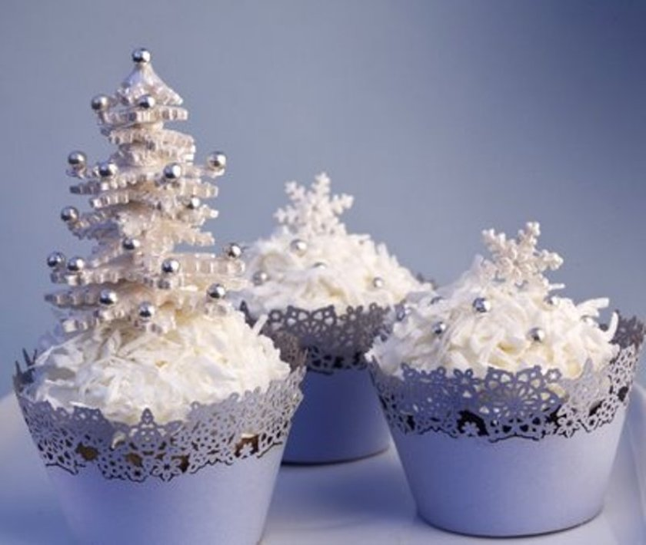

Slide 12
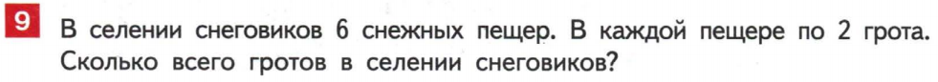
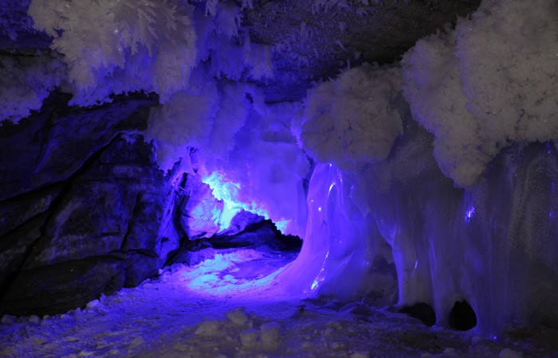

Slide 13

  Давайте вспомним, чему мы учились сегодня на уроке.
  Что показалось немного трудным?
  Спасибо за урок!
  До новых встреч!
  Что вам особенно понравилось?

Slide 14

Домашнее задание:
С. 102 №3, №7.

Slide 15




